Slide 1
Сёрф

Slide 2
Для кого и зачем?

Slide 3
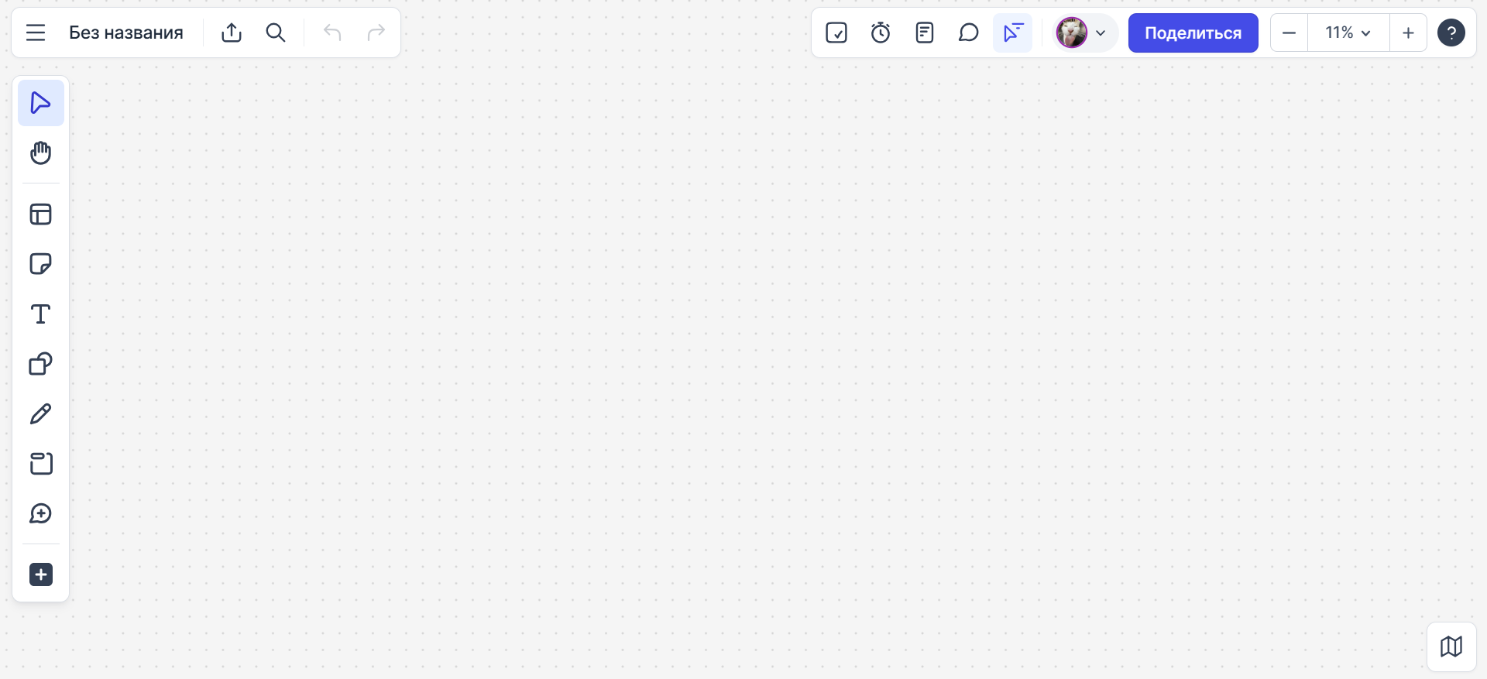
Holst

Slide 4
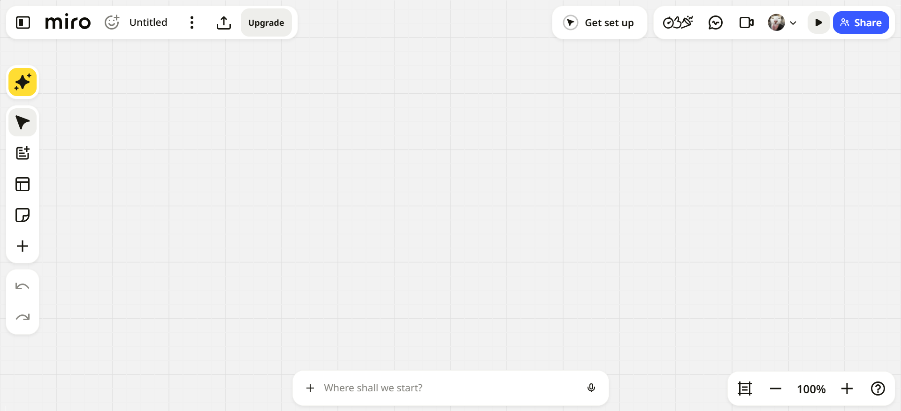
Miro

Slide 5
Панель инструментов

